Slide 1
概率论与数理统计A
(48+16学时）
湖南大学数学与计量经济学院
刘先霞
        高等教育出版社

Slide 2
第三章主要内容：
1.二维随机向量的定义，分布函数的定义及性质
2.二维离散型随机向量的定义，分布律及其性质
3.二维连续型随机向量的定义，分布密度、分布函数及其性质
4.边缘分布及独立性的判断
5.随机变量函数的分布（和的分布）

Slide 3



作业：
1.用随机向量（X，Y）的分布函数F(x,y)表示如下概率：

Slide 4







2.设X，Y为两个随机变量，且
3.设随机向量（X，Y）的分布密度为

Slide 5



4.袋中有一个红色球，两个黑色球，三个白色球，现有放回地从袋中取两次，每次取一球，以X,Y,Z分别表示取出的红、黑、白球的个数，
5.设随机变量U在区间 [-2,2]上服从均匀分布，
求（X，Y）的联合分布

Slide 6



6.设随机向量（X，Y）的分布密度为

Slide 7


Slide 8


综合：
1.设随机事件A,B满足：
求(X,Y)的分布列
X Y | 0 | 1
0 | 5/8 | 1/8
1 | 1/8 | 1/8
解：

Slide 9


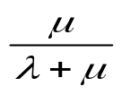
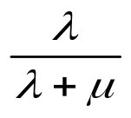
2.设X与Y为相互独立的随机变量，且
令
求Z的分布列
Z | 0 | 1
P
解

Slide 10


3.设随机变量 相互独立且同分布
求行列式 的概率分布列。
X | -1 | 0 | 1
P | 0.1344 | 0.7312 | 0.1344
解：

Slide 11


4.设X与Y独立同分布，且
（1）X，Y，Z两两独立。
（2）X，Y，Z相互独立。
（1）

Slide 12

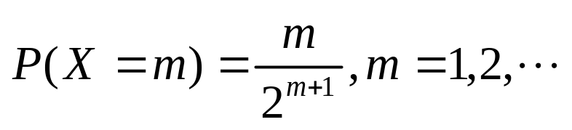
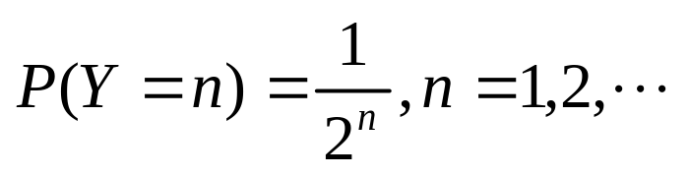
5.设（X，Y）的联合分布律为
求X，Y的边缘分布律

Slide 13


6.（2009）设随机变量X与Y相互独立，且
Y的概率分布为
（1）0；（2）1；（3）2；（4）3.
（2）

Slide 14




故
为其一个间断点。

Slide 15




7.（2005）设随机向量（X，Y）的概率分布为
X Y | 0 | 1
0 | 0.4 | a
1 | b | 0.1
已知随机事件{X=0}与{X+Y=1}相互独立，则（ ）
（2）

Slide 16

8.设随机变量（X,Y)的概率密度为：
其中
求(X,Y)的分布函数

Slide 17
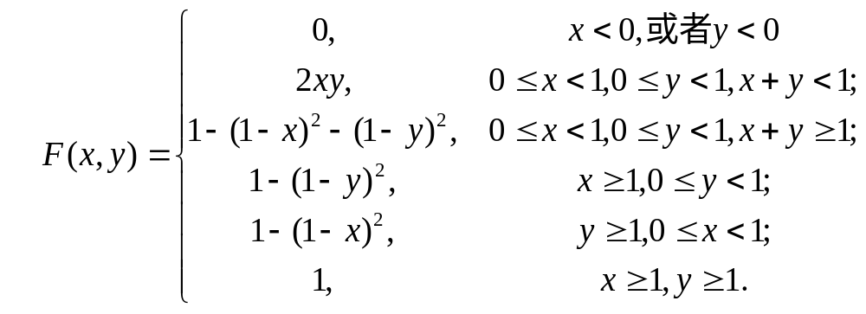

Slide 18




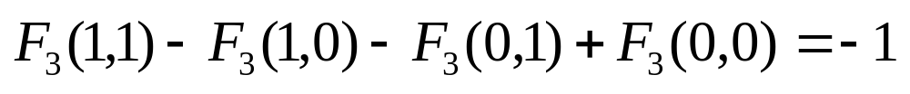
9.下列函数不能成为二维随机向量的分布函数的是（ ）
（3）

Slide 19
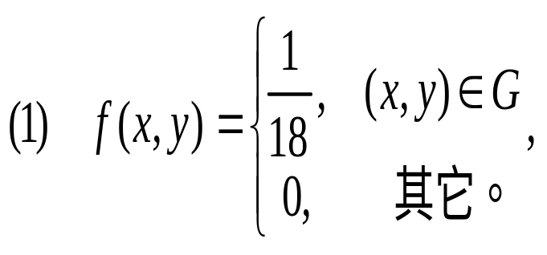
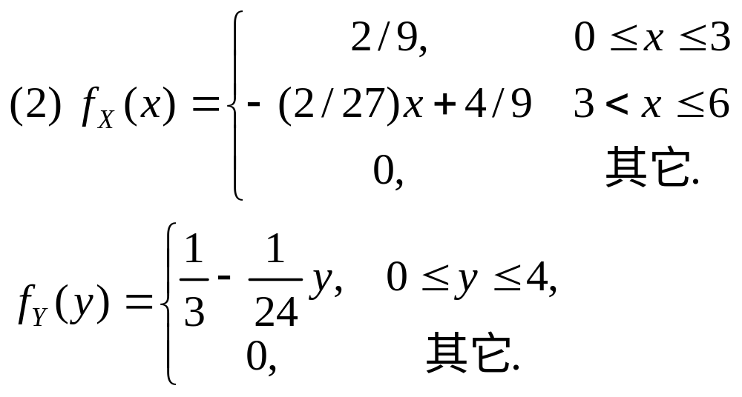
10.设二维随机向量（X，Y）服从区域G上的均匀分布，其中G是以O（0,0），A（0,4），B（3,4），C（6，0)为顶点的梯形。求
（1）（X，Y）的联合概率密度；
（2）X，Y的边缘概率密度；

Slide 20
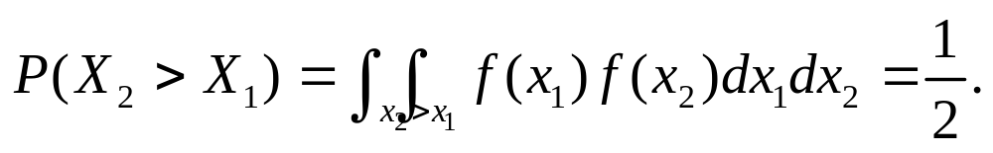
11.设随机变量X的概率密度是f(x),分布函数是F(x).现对X作两次独立的观察，求第二次观察值大于前一个观察的概率。

Slide 21


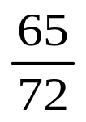

12.设（X，Y）的联合分布密度为
求

Slide 22

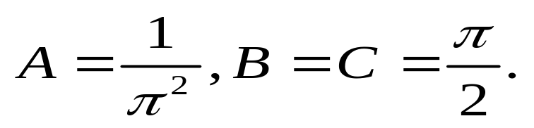
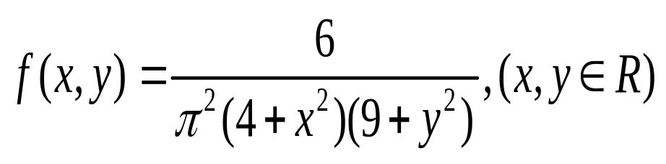
13.设（X，Y）的联合分布函数为
求常数A，B，C及（X，Y）的联合分布密度

Slide 23

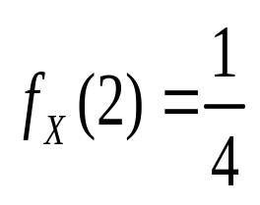
14.设（X，Y）在区域D上服从均匀分布，D是由下列曲线围成的：
则（X，Y）关于X的边缘概率密度在x=2处的值是多少？

Slide 24
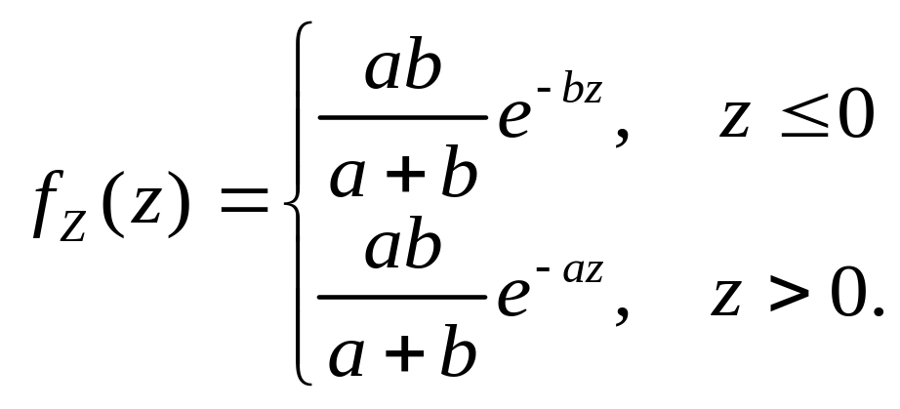
15.设随机变量X，Y相互独立，分别服从参数为a,b的指数分布，求X-Y的分布。

Slide 25
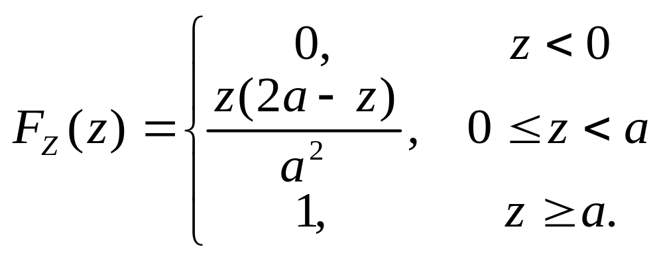
16.在(0,a)线段上任意抛两点（抛掷两点的位置在(0,a)上独立地服从均匀分布）。试求两点间距离的分布函数。

Slide 26


17.设二维连续型随机向量(U,V),则P(U=V)=____
18设随机变量X~U(0,1),令Y=X则P(Y=X)=____

Slide 27

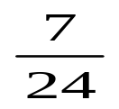


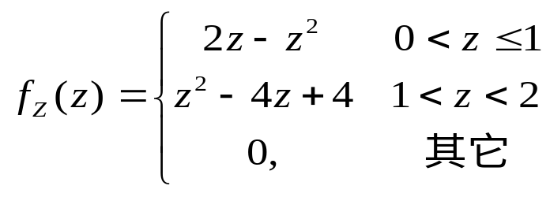
19.设（X，Y）的联合分布密度为
求

